Slide 1

雲端行動學習的教學模式
- 與相關APP及教學歷程對照
基隆市正濱國民小學 校長 王佩蘭

Slide 2

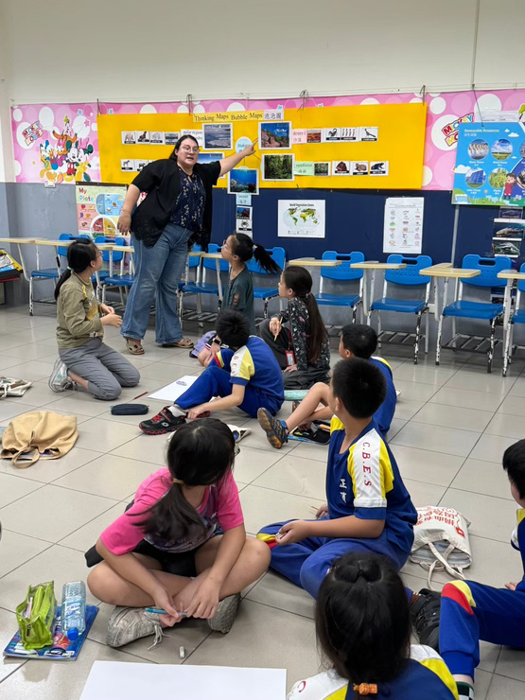
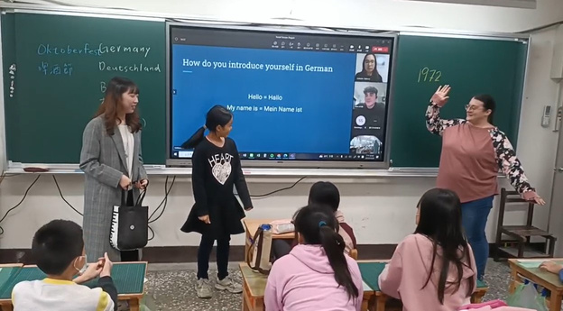
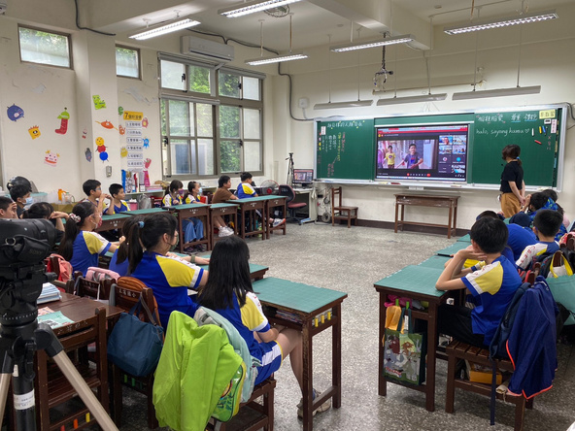
緣起..學校資訊科技融入環境的分析
3~6年級每位學生均有Chromebook
1~6年級均有大屏及網路
科任教室有數位電視、
可以要學生帶電腦到教室
學校採購多元數位平台
教室的教學與學習還會完全一樣嗎??

Slide 3
啟動..雲端行動學習教學的想像與可能
運用雲端教室創造虛擬學習空間?
數位平台及APP提高學習動機及效能
科技融入教學成為課程教學與學習的日常
差異性教學環境營造成為可能

Slide 4
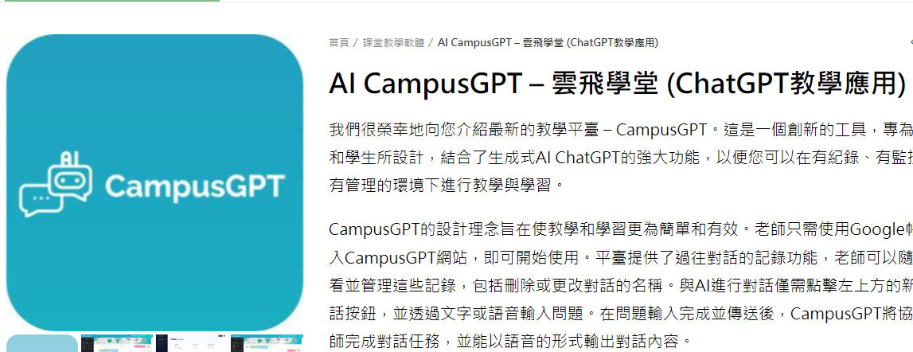
先看看學校有那些科技融入資源

Slide 5




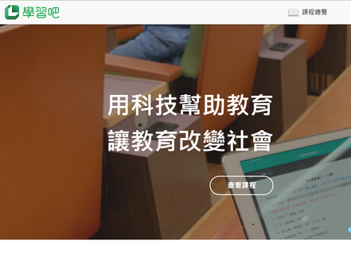

雲端行動學習的教學模式: 適性化教學
針對不同學生的需求進行差異化教學
均一平台
cool English平台
因材網
學習吧
Pagamo

Slide 6
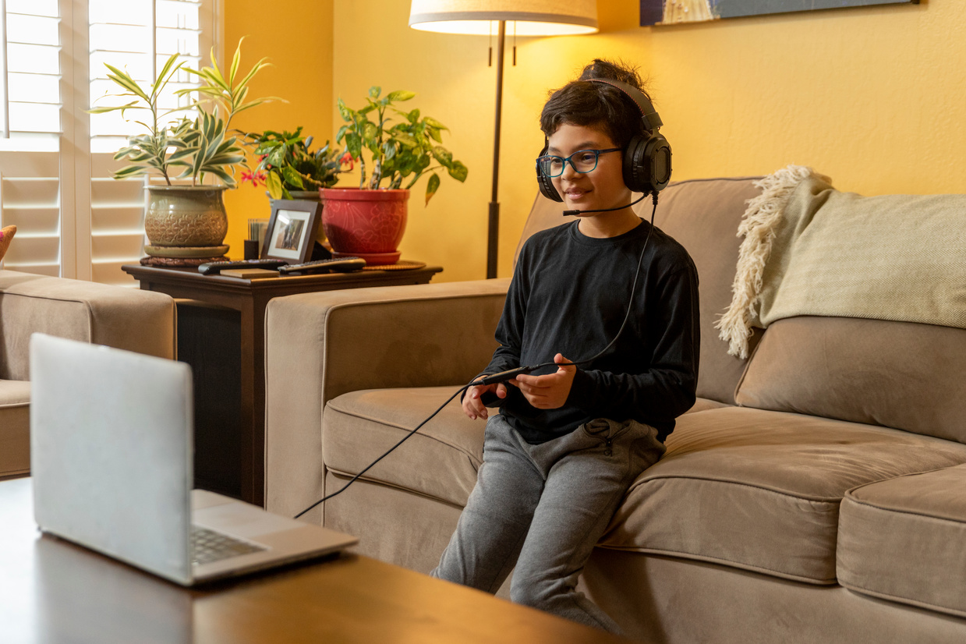

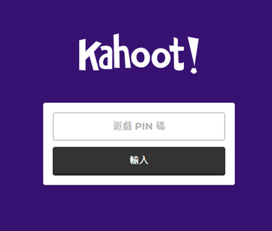
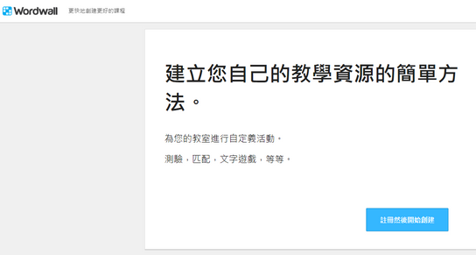
雲端行動學習的教學模式: 遊戲化教學
遊戲中進行學習
學習吧
cool English平台
因材網
Pagamo
Wordwall

Slide 7
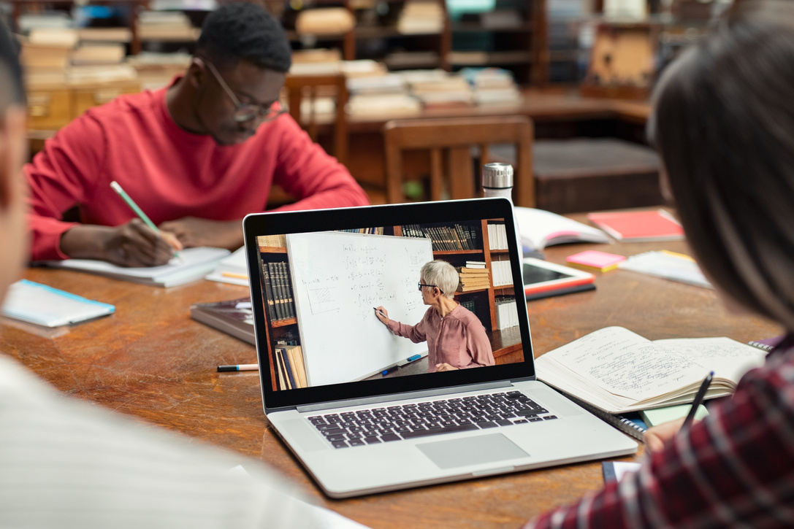
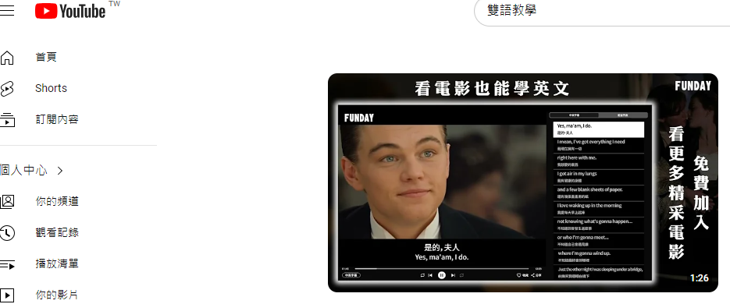
雲端行動學習的教學模式: 影片教學
以觀看影片輔助或教學的歷程
Youtube

Slide 8
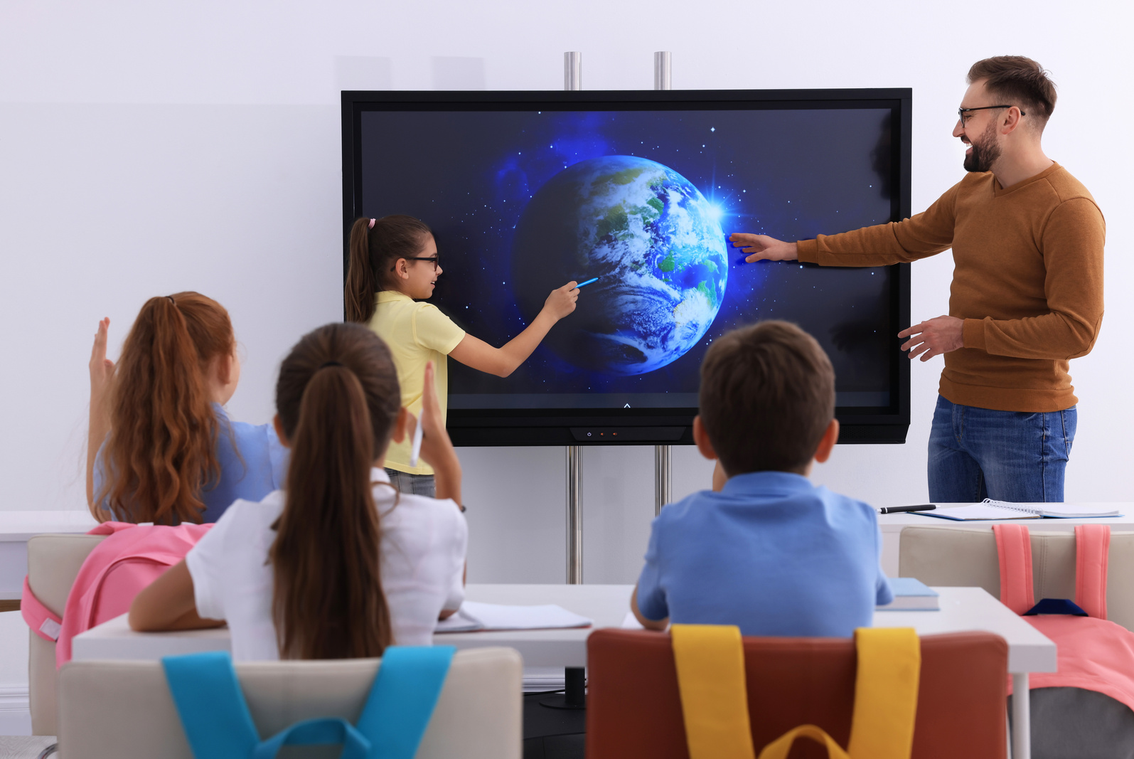
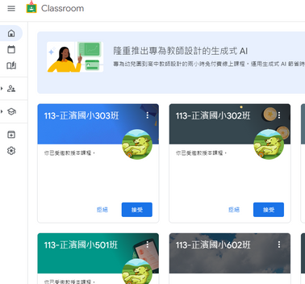
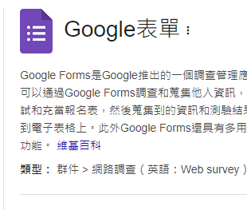
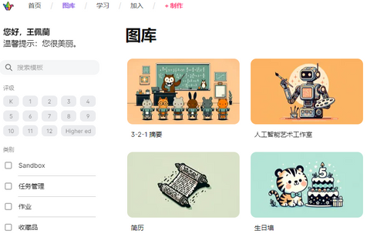
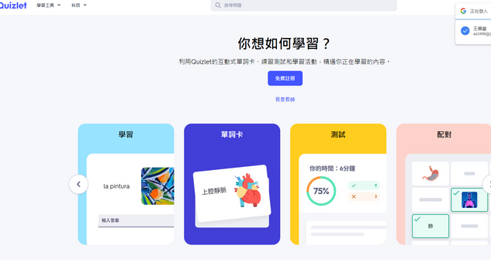
雲端行動學習的教學模式: 互動教學
課程為互動活動活動
padlet
google classroom
google form
Quizlet
Pagamo
Wordwall

Slide 9

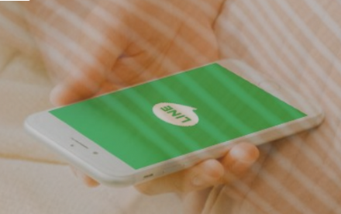
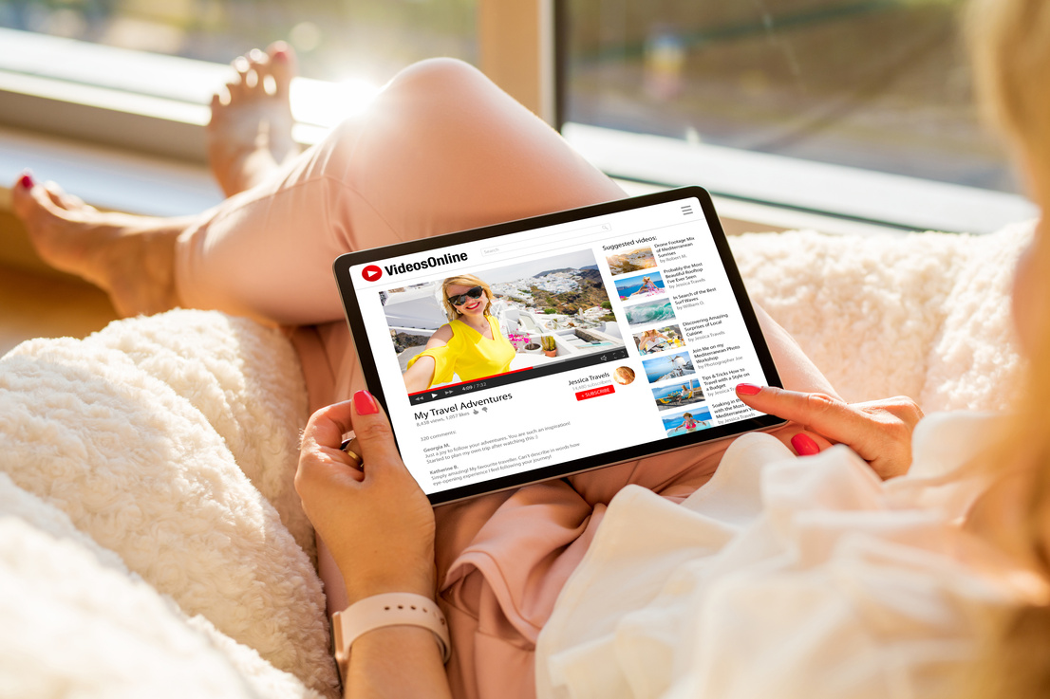
雲端行動學習的教學模式: 多媒體社交工具
學生能與授課者運用媒體進行溝通
line
facebook
google classroom

Slide 10
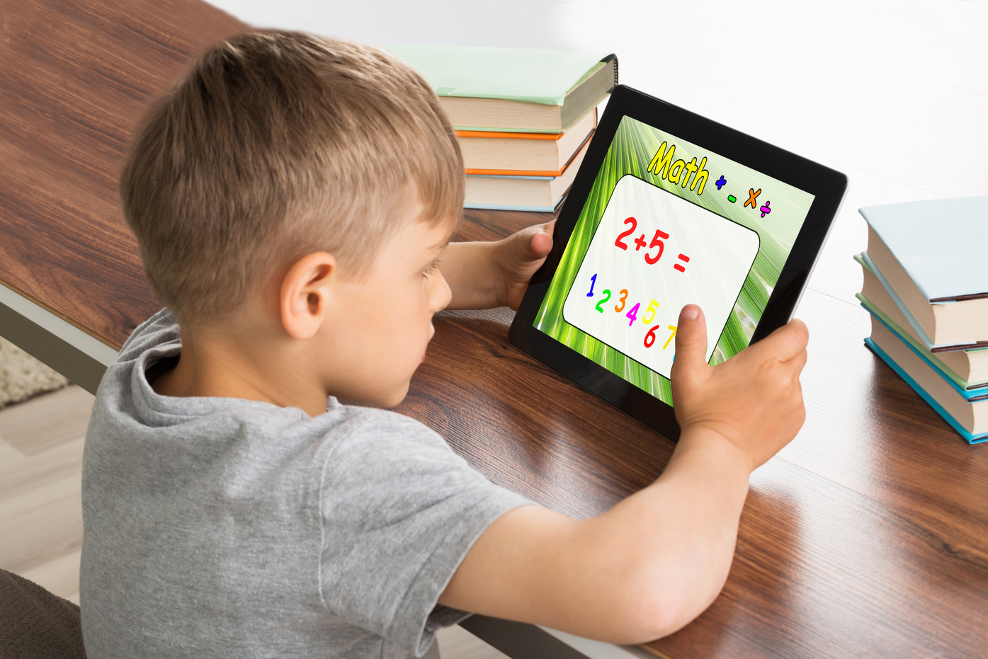
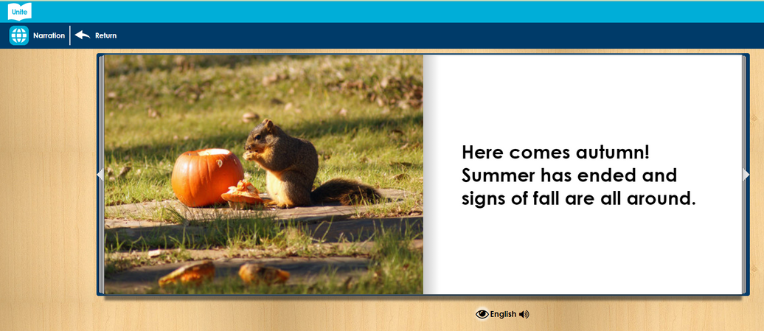
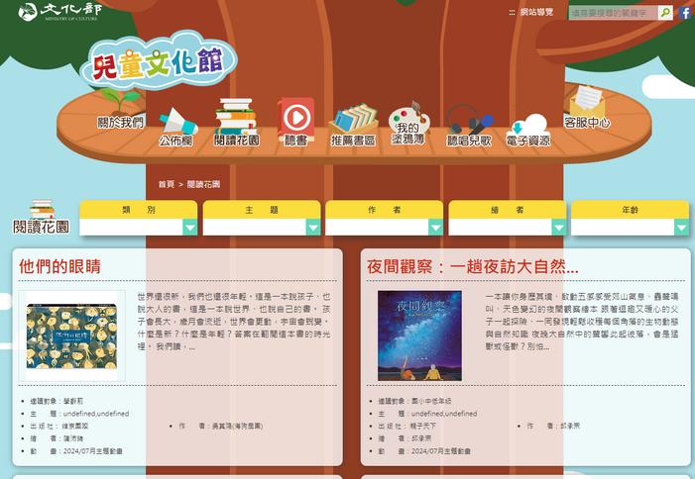
雲端行動學習的教學模式: 數位教科書(素材)
不同於傳統教科書，較吸引人
有聲電子書
United literacy
文化部兒童文化館

Slide 11

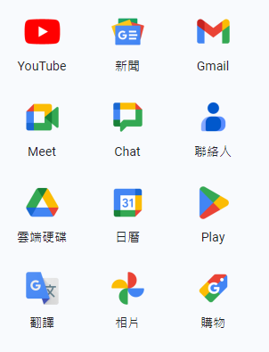
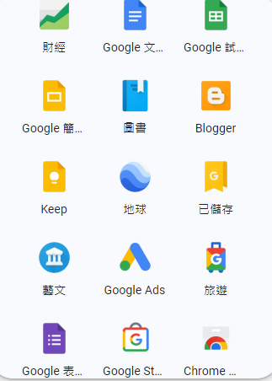
以google classroom為基地整合學習app

Slide 12
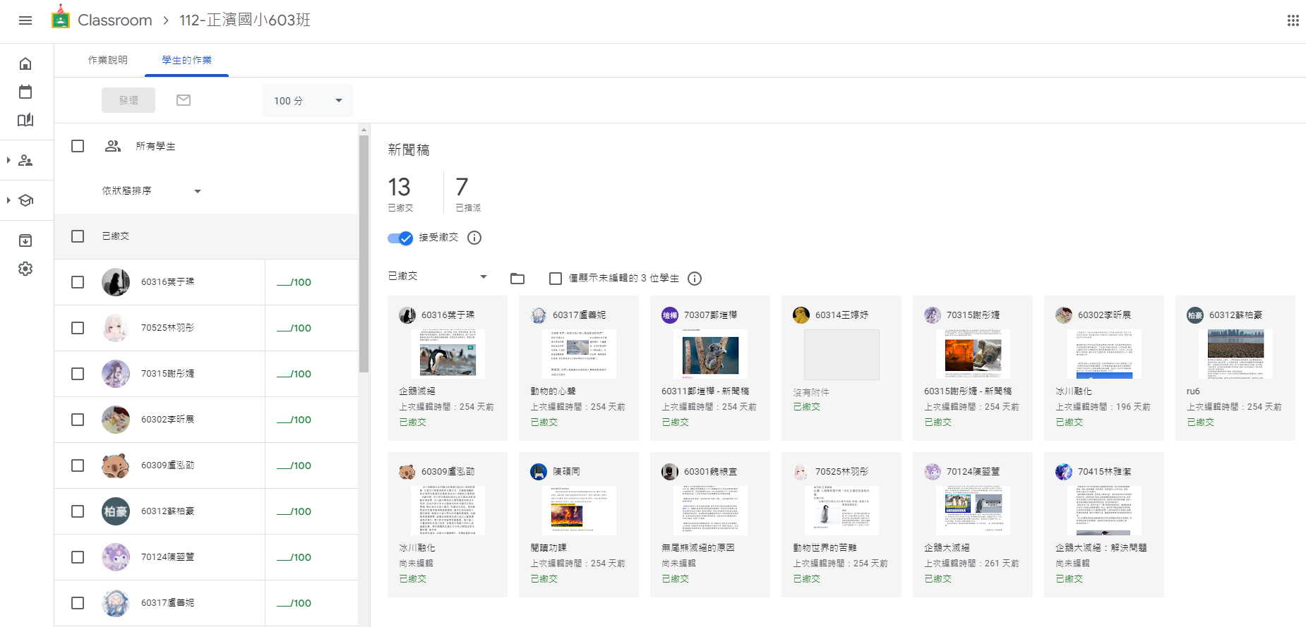
執行現況與發現(603) classroom+doc

Slide 13

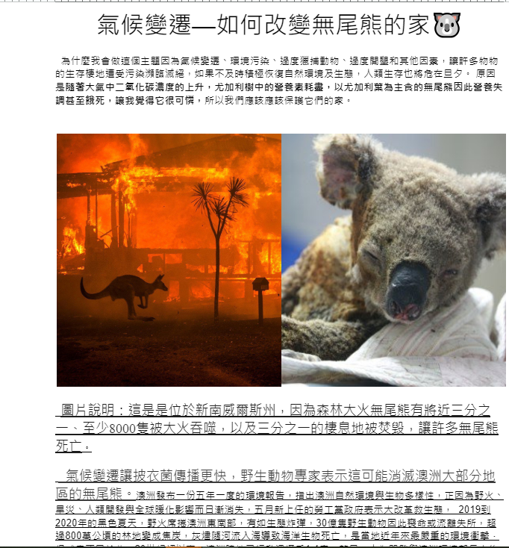
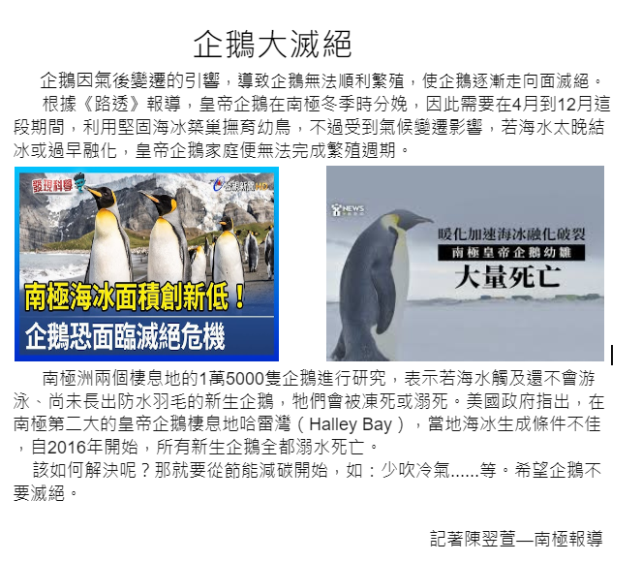
執行現況與發現(603學生作品)

Slide 14
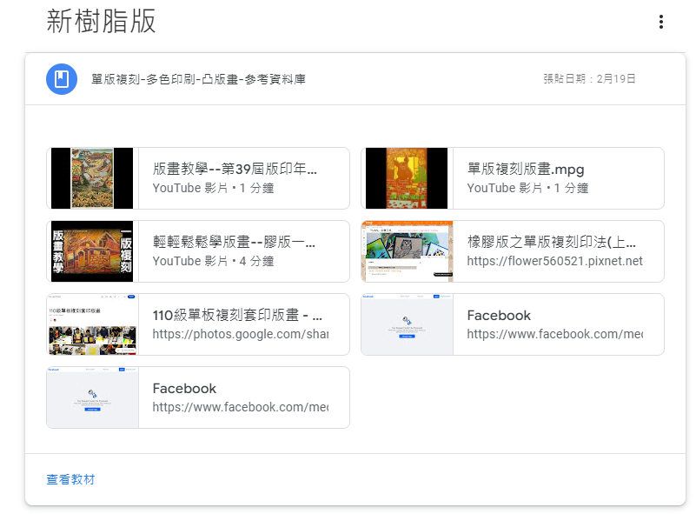
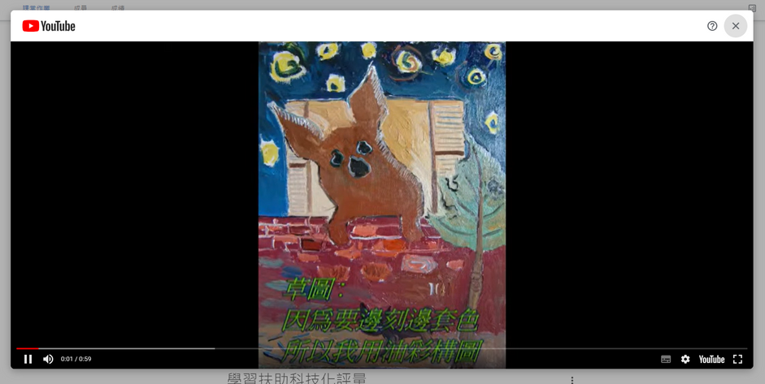

執行現況與發現(601教師提供參考素材)

Slide 15

執行設計與想法
1~2年級教學運用思考
3~6年級師生運用思考

Slide 16
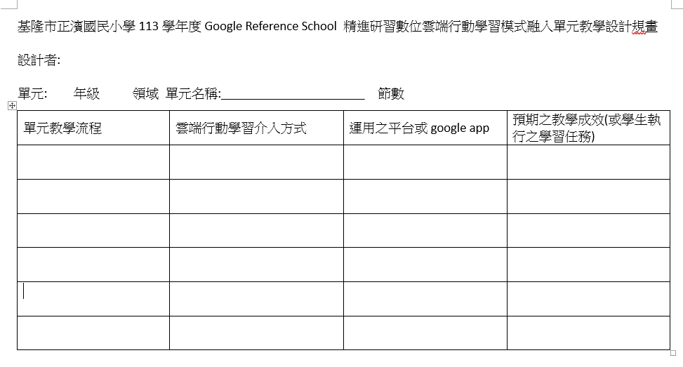
執行設計與發想

Slide 17
雲端行動學習的教學模式
- 與相關APP及教學歷程對照
感謝您的聆聽

Slide 18
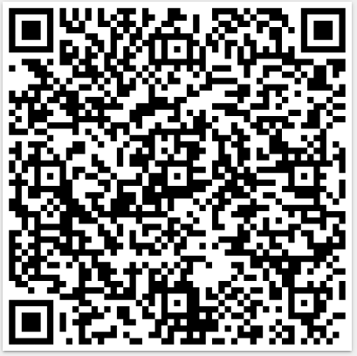
執行設計與發想
請下載檔案進行規劃，再以姓名為檔名上傳，謝謝。

